Slide 1
Contratação de pessoal;
Direito autoral;
Outras providências legais.
PRINCIPAIS ASPECTOS

Slide 2
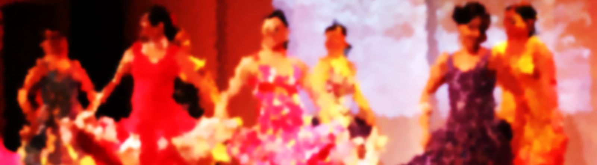
Existe lei que fale de uma forma específica de contratação?

Slide 3
Existe a LEI Nº 6.533, de Maio de 1978;
Os artistas e técnicos tem que estar registrados na Delegacia Regional do Trabalho do Ministério do Trabalho.

Slide 4
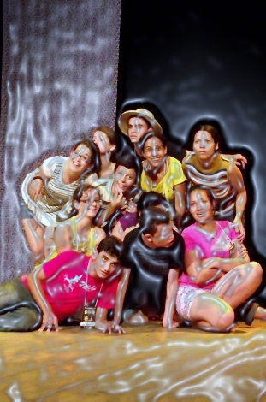
Existem outras formas de contratação?
Quais são?

Slide 5
Contrato de trabalho;
Deve conter: nomes; dados de identificação dos contratantes, os serviços contratados, materiais a serem empregados, prazo de entrega e a forma de pagamento; prever a multa para o descumprimento; e como serão resolvidos os problemas.

Slide 6

Se eu quiser me legalizar como produtor, o que devo fazer?

Slide 7
Cooperativas: associação de pessoas para satisfazer necessidades comuns, mínimo de 20 pessoas.
Constituição de empresa: micro ou pequena empresa; Pagamento do Simples e menor formalidade na escrituração contábil;
Empreendedor individual: faturar no máximo até R$ 60.000,00/ano, não ter participação em outra empresa e ter no máximo um empregado.

Slide 8
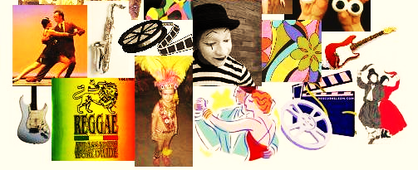
O que está protegido pelo direito autoral?

Slide 9
Criações do espírito, expressas por quaisquer meios ou ficadas em quaisquer suportes, tangíveis ou intangíveis:
composições musicais, textos, obras audiovisuais e fotográficas, pinturas, esculturas, projetos arquitetônicos, adaptações e traduções, etc.

Slide 10

Quais as principais regras relativas ao direito autoral?

Slide 11
Direito autoral moral e patrimonial;
Os negócios jurídicos de direito autoral devem ser interpretados restritivamente;
Cada criação a partir de outra obra gera uma obra nova;
Não precisa de registro para comprovar a autoria.

Slide 12

O que posso fazer sem ferir o direito do autor?

Slide 13
Paráfrases e paródias;
Reprodução na imprensa, de discursos, de obras para uso exclusivo de deficientes visuais, sem fins comerciais;
Reprodução, em um exemplar de pequenos trechos, para uso privado, sem intuito de lucro;
Reprodução de pequenos trechos, se a reprodução não for o objetivo principal, sem prejuízo ao autor do original;
Citação, indicando o nome do autor/obra;
Apanhado de lições em estabelecimentos de ensino;
Representação teatral e a execução musical no ambiente familiar ou estabelecimentos de ensino, sem intuito de lucro.

Slide 14
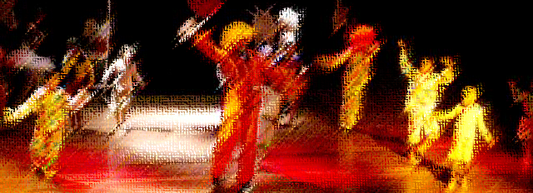
O que é domínio público?

Slide 15
As obras de autor desconhecido e aquelas criadas por autores desconhecidos, falecidos sem deixar sucessores ou 70 anos após a morte de seu autor.

Slide 16
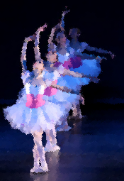
O que são direitos conexos ao direito de autor?

Slide 17
Fixação de suas interpretações ou execuções;
Reprodução, execução pública e locação das suas interpretações ou execução fixadas;
Transmissão das suas interpretações, fixadas ou não;
Viabilização do acesso das interpretações ou execuções ao público;

Slide 18

O que é ECAD?

Slide 19
Escritório Central de Arrecadação e Distribuição;
Tabela de preços do ECAD:
depende do tipo de usuário (eventual ou permanente);
execução ao vivo ou mecânica;
receita que será gerada vinculada à música;
metragem do ambiente sonorizado.

Slide 20

Quais as providências a serem tomadas na realização de um projeto cultural?

Slide 21
Direito autoral;
Contratação de pessoal;
Formalização;
Aluguel;
Classificação etária;
Demais serviços necessários.

